Slide 1
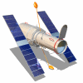

স্বাগতম

Slide 2

শিক্ষক পরিচিতি
পাঠ পরিচিতি
শ্রেণি: ৮ম
বিষয়: তথ্য ও যোগাযোগ প্রযুক্তি
অধ্যায়: ২য়
নেটওয়ার্ক টপোলজি
মোঃ মানিক মিয়া
সহকারী শিক্ষক কম্পিউটার শিক্ষা
মানিককোনা উচ্চ বিদ্যালয় ও কলেজ
মোবাইলঃ ০১৭৫৩৯৪২২১৪

Slide 3



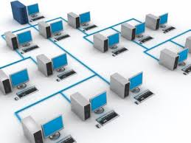

Slide 4

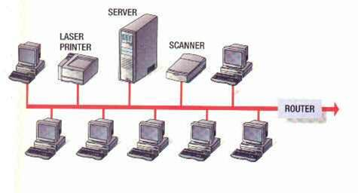
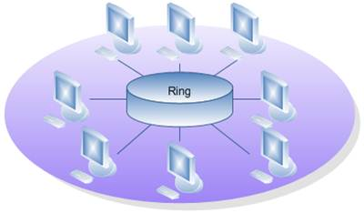
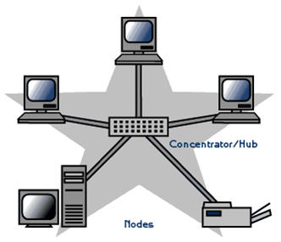
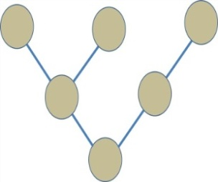
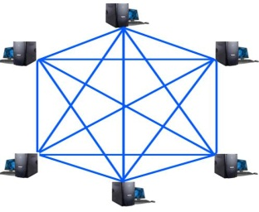
টপোলজি

Slide 5
শিখনফল
পাঠ শেষে শিক্ষার্থীরা--
* টপোলজি কি তা বলতে পারবে।
* কম্পিউটার নেটওয়ার্কের শ্রেণি বিভাগ তৈরি করতে পারবে।
* টপোলজির শ্রেণি বিভাগ চিহ্নিত করতে পারবে।
* বিভিন্ন টপোলজির বর্ণনা করতে পারবে।

Slide 6

এক কম্পিউটারের সাথে অন্য কম্পিউটার সংযোগ করাই টপোলজি

Slide 7
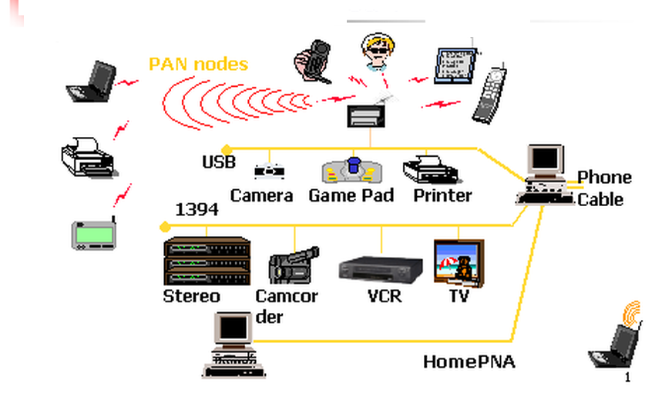
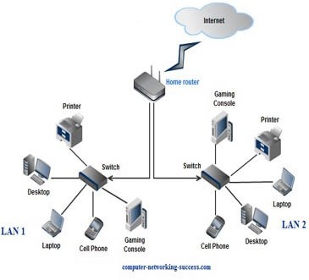
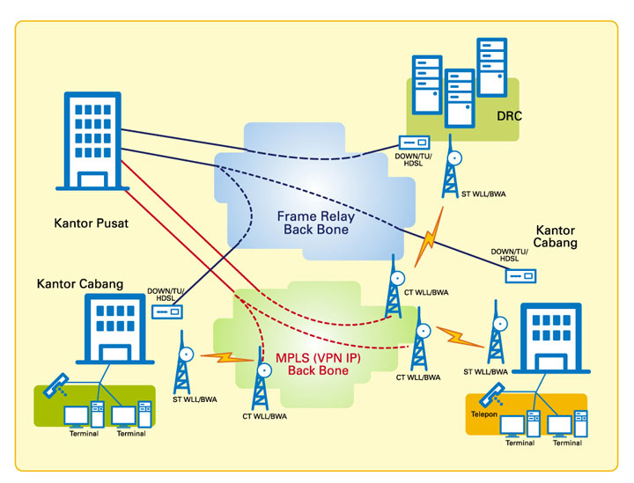
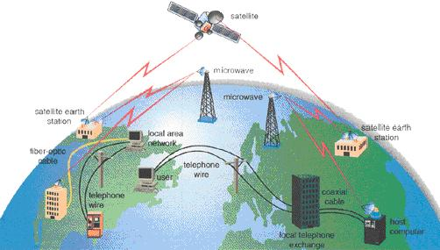
নেটওয়ার্কের শ্রেণি বিভাগ
PAN
LAN
MAN
WAN

Slide 8

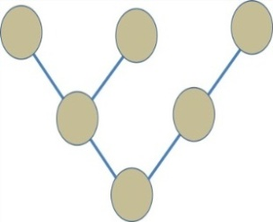
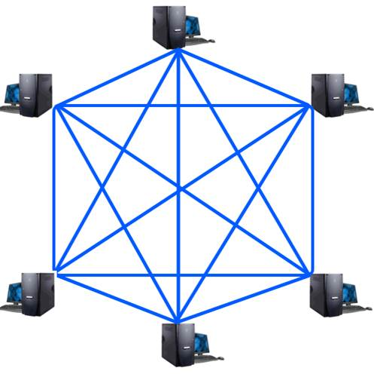
নেটওয়ার্ক টপোলজির প্রকারভেদ
বাস
রিং
স্টার
ট্রি
মেশ

Slide 9



বাস টপোলজির সুবিধা
বাস টপোলজি
বাস টপোলজির অসুবিধা
মূল ব্যাকবোন
সহজেই নতুন সংযোগ করা যায়
বাস সংগঠনে মুল ব্যাকবোন বা মূল লাইনের সাথে সবগুলো কম্পিউটারের সংযোগ থাকে।
এই টপোলজি ধীর গতি সম্পন্ন
একটি কম্পিউটার নষ্ট হলে অন্যগুলো সচল থাকে
এক কম্পিউটারে তথ্য পাঠালে সবগুলো কম্পিটারে চলে যায়

Slide 10
রিং টপোলজি
রিং টপোলজি দেখতে গোলাকার বৃত্তের মত। এই টপোলজিতে প্রত্যেক কম্পিউটার অন্য দুটি কম্পিউটারের সাথে যুক্ত থাকে।

Slide 11

রিং টপোলজির অসুবিধা
রিং টপোলজির সুবিধা

Slide 12
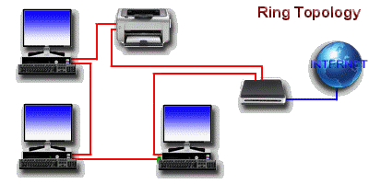
রিং টপোলজিটতে কম্পিউটারে তথ্য যায় একটি নির্দিষ্ট দিকে।

Slide 13
স্টার টপোলজি
সবগুলো কম্পিউটার একটি কেন্দ্রীয় হাবের সাথে যুক্ত থাকে । একটি কম্পউটার নষ্ট হলে বাকি নেটওয়ার্ক সচল থাকে

Slide 14

ট্রি টপোলজি
এই টপোলজিতে এক কম্পিউটার থেকে অন্য আরও অনেক কম্পিউটারে সংযোগ থাকে।

Slide 15

ট্রি টপোলজির অসুবিধা
ট্রি টপোলজির সুবিধা
এই টপোলজিতে অনেক স্তরের কম্পিউটার থাকে।
এই টপোলজিতে একটি নষ্ট হলে অন্য কম্পিউটার সচল থাকে।
১. এই টপোলজি ধীরগতি সম্পন্ন।

Slide 16

মেশ টপোলজি
মেশ টপোলজিতে একটি কম্পিউটার অন্য আরেকটির সাথে যুক্ত থাকে। একই সাথে সকল কম্পিউটারেই তথ্য আদান প্রদান করতে পারে।

Slide 17

মেশ টপোলজির সুবিধা
এই টপোলজিতে একাধিক পথে এক সাথে তথ্য প্রেরণ করা যায়।
১. এই টপোলজিতে দ্রুত তথ্য প্রেরণ করা যায়।

Slide 18
দলীয় কাজ
        ট্রি টপোলজি স্টার টপোলজি অপেক্ষা উত্তম তা ব্যাখ্যা কর

Slide 19
মূল্যায়ন
টপোলজি কাকে বলে?
টপোলজি কত প্রকার?
একই সাথে একাধিক পথে কোন টপোলজি তথ্য প্রেরণ করে?
কেন্দ্রীয় নিয়ন্ত্রণকারী বা হোস্ট কম্পিউটার থাকে কোন টপোলজিতে ?

Slide 20
বাডির কাজ
যে কোন দুটি নেটওয়ার্ক টপোলজি বর্ণনা কর

Slide 21


ধন্যবাদ

